Slide 1
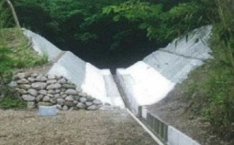
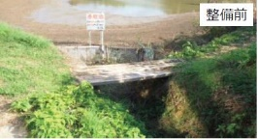
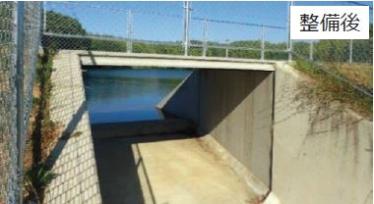
大阪府ため池防災・減災アクションプランの改定について —“地域を守るため池”をめざして—
Ⅰ 計画改定の背景
Ⅲ 重点的に対策を推進するため池
（現行）大阪府ため池防災・減災アクションプラン
◆府内の農業用ため池3,902箇所のうち、防災重点ため池（決壊した場合の浸水区域に家屋や公共施設等が存在し、人的被害を与えるおそれのあるため池）は2,486箇所。
農業用ため池【3,902箇所】
◆ため池の決壊による被害から府民の安全・安心を確保するため、防災・減災の視点のもと、具体的なハード・ソフト対策やその目標等をとりまとめた実行計画（計画期間：平成27年度～令和６年度）
防災重点ため池【2,486箇所】
◆防災・減災対策とその進捗状況
◆本プランでは、防災重点ため池のうち、
「老朽度が高く計画期間内に対策に取り組むため池」149箇所をにおいて、ハード対策を推進。
①:下流影響が特に大きいため池
【764箇所】
②:①を除く防災重点ため池
【1,722箇所】
対策内容 | 事業主体 | 目標箇所数 | 実績 （R3迄）
耐震診断 | 大阪府 | 748箇所 | 526箇所
ハザードマップ作成 | 市町村 | 748箇所 | 505箇所
老朽ため池整備 | 府・市町村等 | 100箇所 | 23箇所 (うち15箇所完了)
老朽度が高く計画期間内に対策に取り組むため池【149箇所】
（149箇所の内訳：①94箇所、②55箇所）
◆「下流影響が特に大きいため池」764箇所（防災重点ため池のうちA級～C級）」においては、耐震診断やハザードマップ作成等に取り組む。
老朽ため池整備に際し、農家等の費用負担・市町村のマンパワー不足が事業推進のハードルとなっている。
Ⅳ 防災・減災対策の主な取組内容
国の動向
1.ハード対策
◆ため池関連の法律制定・対策の重点化
・農業用ため池の管理及び保全に関する法律（令和元年７月施行）
・防災重点農業用ため池に係る防災工事等の推進に関する特別措置法（令和２年10月施行）
・「防災・減災、国土強靭化のための５か年加速化対策」（令和3年度～7年度）
等により、適正管理に向けた管理・保全体制の強化や集中的かつ計画的な対策の推進が図られている。
◆耐震診断と対策の実施
◆全面改修・部分改修による対策の実施
・レベル２地震動（上町断層等6つの地震動・南海トラフ地震動）による耐震性能の確認
・堤体工、余水吐工、取水設備工など老朽化した施設の改修
・耐震性不足のため池における低水位管理施設の設置や耐震補強の実施
・余水吐の通水断面の確保や、緊急放流用の底樋の改修など、防災上重要な施設に限定した改修を強化
Ⅱ 改定プランの方針
◆農業利用されていないため池の廃止
整備前
整備後
基本方針
◆これまでのハード・ソフトの総合的な取組みを強化し、下流域の安全・安心の確保を最優先に取り組む。
・堤体の開削、埋戻し等による廃止の推進
廃止工事（堤体の開削）
余水吐の改修
「“地域を守るため池”をめざして取り組む防災・減災対策」
2.ソフト対策
計画期間
◆令和４年度から令和13年度までの10年間
◆ハザードマップの作成支援
◆デジタル技術を活用したため池管理の推進
・氾濫解析結果の市町村への提供等により作成を支援
防災・減災に資する適正な管理を継続していくうえで、作業の迅速化・効率化を図り、労力を軽減するため以下の検討を推進
３つの対策強化方針
◆防災重点ため池点検調査の強化
・降雨前後におけるカメラ等によるため池の状況把握
①ハード事業による防災・減災対策の加速~対策工事の工期短縮と費用縮減~
・ため池サポートセンターと連携し、老朽度や管理状況の定期点検を実施
・ドローン等による遠隔点検
防災上重要な施設の整備を優先的に行い、1箇所あたりの事業費を低減しハード整備を加速
・令和4年度より調査対象を約3倍の2,486箇所に拡大
・ゲート・ポンプ等の遠隔操作
②洪水調節機能の強化による下流域の安全・安心の確保
~地域を守る流域治水の強化~
3.洪水調節機能の強化ー面的対策の推進ー
ため池の洪水調整機能を活用した面的な治水対策を推進
◆洪水調節容量確保のための低水位管理の推進
◆ため池を活用した面的な治水対策の推進
・降雨前の事前放流による低水位管理の推進
・複数の池で構成されるため池群やその下流水路等を一体として捉え、ため池の洪水調整機能を活用した面的な治水対策を推進
③デジタル技術等を活用したため池管理の推進~ため池管理の省力化~
・平時の貯水位を下げる余水吐スリット（切り欠き）の設置
デジタル技術を活用し、遠隔操作による事前放流など適正管理の迅速化・省力化を推進
目標
◆耐震診断・ハザードマップ作成：現行目標を継続して設定
Ⅴ 計画の効果的な推進
◆老朽ため池対策：現地調査結果に基づく老朽状況・下流域の影響度等をもとに、
市町村と協議を行い、今後10年間に149箇所において対策を実施
大阪府
（現行）目標
目標年次
目標個所数
推進体制
◆各主体間の連携を強化
◆ため池サポートセンター（R3.4月設置）による技術的な相談対応等、管理者に対しきめ細やかな支援を実施
ため池サポートセンター
耐震診断
748箇所
令和6年度
764箇所
ハザードマップ作成
100箇所
令和13年度
149箇所
◆毎年現地調査や関係者の情報共有を行い、取組状況の点検を行う
ため池
管理者等
市町村
老朽ため池対策
進捗管理
◆概ね中間年に施策の効果検証を行い、適宜、必要な見直し・改善を図る
※目標の設定方針は改定前と同様とし、追加調査を踏まえ箇所数を再精査

